Slide 1

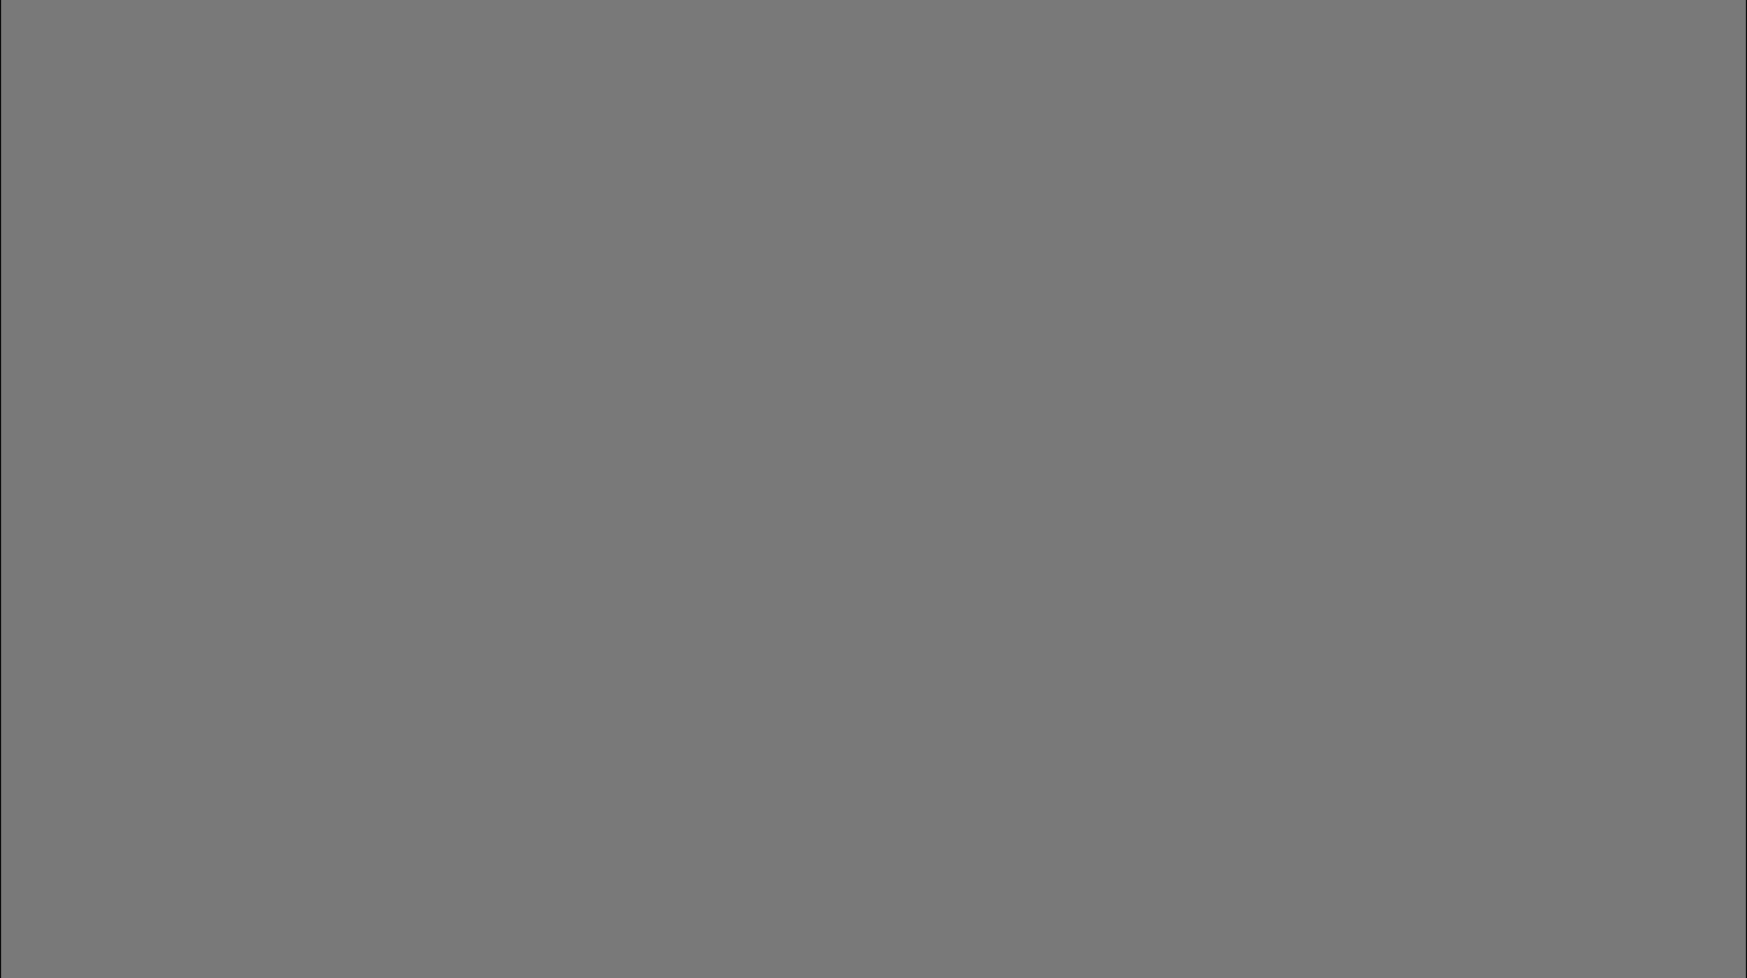




Edge AI Drone Project
PC 환경 객체 탐지 기능의 온디바이스(Jetson) 이식 및 성능 최적화
팀명 : 마이클 Jetson
노동민, 이상욱, 잠시드
[멘토] 박승휘

Slide 2









목 차
01
프로젝트 개요
02
프로젝트 팀 구성 및 역할
03
프로젝트 수행 절차 및 방법
04
프로젝트 수행 경과
05
자체 평가 의견

Slide 3
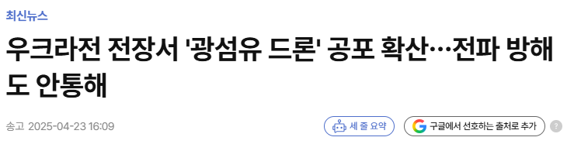



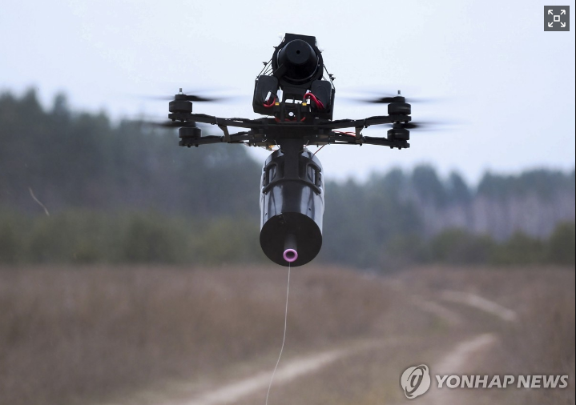




01
프로젝트 개요
주제 및 배경
1
프로젝트 주제 및 선정 배경, 기획의도
전파 방해 또는 통신단절을 피하기 위해, 광섬유를 길게 뽑아서 통신하는 ‘광섬유 드론’의 등장
Notes:
타당성을 좀더 넣을 것
예를 들어 드론 제어는 통신이 중요한데 AI 모델을 사용하기 위해 정해진 통신망을 사용하면 데이터 병목이 우려되기에 온디바이스를 선택함 이라는 등의 이유를 추가할 것
일례로 드론의 통신을 강조하기 위해 우크라이나와 러시아 전쟁에서 광케이블이 활용되는 시각자료 같은거 첨부

Slide 4






01
프로젝트 개요
주제 및 배경
온디바이스 (NVIDIA Jetson) 환경 드론 영상 객체 탐지 및 최적화
문제점: 최근 우크라이나 전쟁에서 사용된 드론은 전파방해와 통신단절 문제때문에 광섬유를연결한 유선통신을 사용함.
솔루션: 온디바이스 Ai는 통신교란등에 구애받지 않으며 자율성과 독립임무수행에 적합함.
목표: PC 환경에서의 모델을 온디바이스 하드웨어에 맞춰 최적화 및 포팅
1
프로젝트 주제 및 선정 배경, 기획의도
Notes:
타당성을 좀더 넣을 것
예를 들어 드론 제어는 통신이 중요한데 AI 모델을 사용하기 위해 정해진 통신망을 사용하면 데이터 병목이 우려되기에 온디바이스를 선택함 이라는 등의 이유를 추가할 것
일례로 드론의 통신을 강조하기 위해 우크라이나와 러시아 전쟁에서 광케이블이 활용되는 시각자료 같은거 첨부

Slide 5


01
프로젝트 개요
프로젝트 내용 : 파이프라인 아키텍쳐 및 최적화 과정
2
드론뷰 영상 입력
YOLO 모델 (PyTorch 가중치)
프로젝트 내용
(OpenCV 마스킹)
(ONNX 변환)
불필요한 영역 제거
경량화 및 추론 속도 최적화
통합 및 구동
NVIDIA Jetson 환경 실시간 객체 인식
[핵심의의] 통신 제약 및 자원 한계(Edge) 환경에서의 AI 서비스 구현 역량 확보
Notes:
가독성 있게 블록으로 화살표 이동으로 디자인 좀 바꿔줄것

Slide 6


01
프로젝트 개요
활용 장비 및 기술
하드웨어 및 기본 환경
NVIDIA Jetson
Ubuntu, Python 3.8 / CUDA 10.2
3
활용 장비 및 기술
가상환경 및 기술 스택
Python 3.11
PyTorch 2.5.1 | OpenCV 5.0.0 | Ultralytics 8.4 | ONNX 1.22 / ONNX Runtime 1.28
구형 하드웨어 기반의 최신 PyTorch 연산 제약 존재
-> ONNX 포맷 변환 및 런타임 활용
Notes:
이것도 디자인적으로 이미지 첨부해서 청자의 집중을 유도할 것

Slide 7








02
프로젝트 팀 구성 및 역할
훈련생 별로 주도적으로 참여한 부분
훈련생 | 역할 | 담당 업무
노동민 | 팀원
이상욱 | 팀원
잠시드 | 팀원
박승휘 | 멘토
Python 코드 작성
모델 학습 및 성능 분석
PPT 제작
데이터셋 정리 및 정규화
모델 학습 및 성능 분석
일지 작성
가상환경 구축
모델 학습 및 성능 분석
주제 선정 피드백, 프로젝트 질의응답
Notes:
이건 잘했음

Slide 8



03
프로젝트 수행 절차 및 방법
프로젝트의 사전 기획과 프로젝트 수행 및 완료 과정
구분 | 기간 | 활동 | 비고
사전 기획 | 8/10(월) |  | 아이디어 선정
Ai 모델 완성 | 8/12(수) |  | 오픈 데이터셋 활용
Jetson 보드 환경 구축 | 8/13(목) |  | Conda 가상 환경
온디바이스 환경 최적화 | 8/14(금)
총 개발 기간 | 8/10(월) ~ 8/14(금)
프로젝트 기획 및 주제 선정
기획안 작성
YOLO 모델에 드론뷰 파인튜닝
PC 환경에서의 구현
온디바이스 가상환경 셋팅
테스트 포팅
ONNX 경량화
모델 업그레이드
VisDrone Dataset : https://docs.ultralytics.com/ko/datasets/detect/visdrone
Notes:
이건 잘했음

Slide 9



04
프로젝트 수행 경과
프로젝트 결과물이 도출된 과정
!
프로젝트 수행 경과 요약
프로젝트
수행 경과
1
PC 환경 모델 구현 및 학습 (YOLO 기반 객체 탐지 파이프라인 완성)
2
NVIDIA Jetson 엣지 디바이스로의 순수 포팅 및 초기 구동 테스트
3
병목 문제 해결을 위한 ONNX 변환 및 입력 해상도 및 FPS 경감
4
ONNX 모델 경량화/런타임 적용 및 OpenCv 마스킹 후처리를 통한 오탐지 개선
Notes:
구글 슬라이드라 폰트 위치가 깨짐 pdf 로 저장할 것

Slide 10
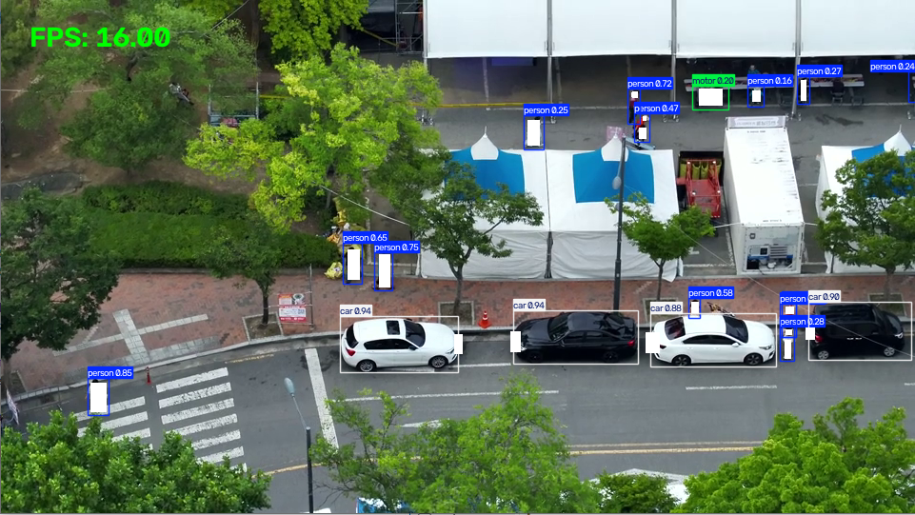
04
프로젝트 수행 경과
PC 환경에서의 객체 탐지 모델

Slide 11
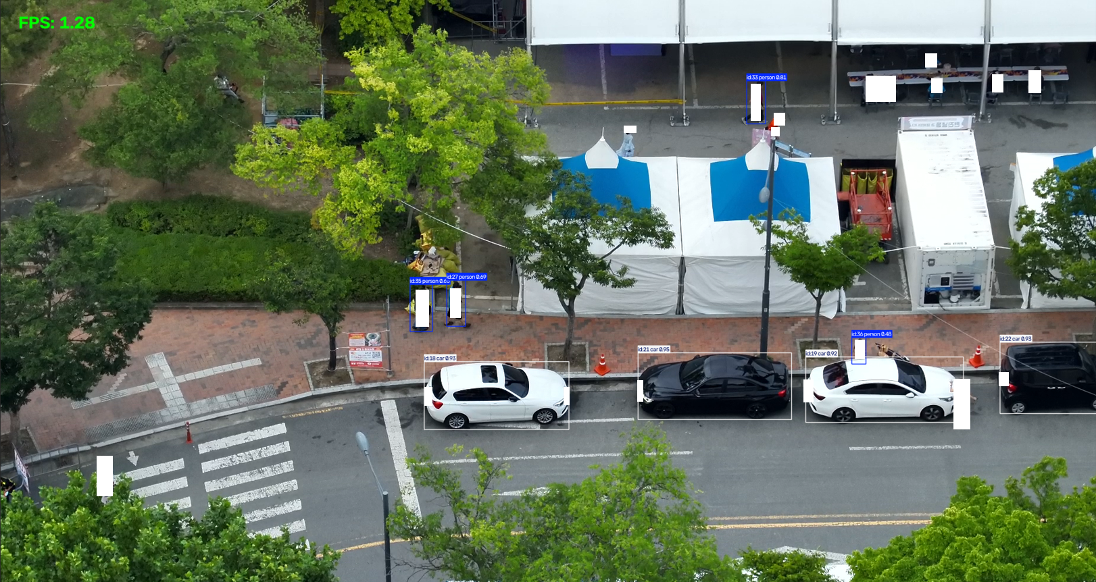
04
프로젝트 수행 경과
온디바이스 환경에서의 객체 탐지 모델
1.28
심각한 병목 발생
Notes:
별도의 영상 링크 준비할 것

Slide 12

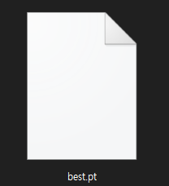



04
프로젝트 수행 경과
ONNX 최적화 - 제한된 환경에서 최대의 성능을 위해 모델 경량화를 진행
유연하지만 연산 최적화가 덜 된 모델 구조
학습(Training)에 최적화됨
모델의 연산 그래프 표준화
연산 병합

Slide 13
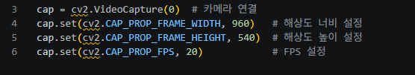
04
프로젝트 수행 경과
입력 데이터 최적화 - 해상도 및 FPS 조절을 통한 연산 부하 경감
구분 | 원본 영상 | 변환 영상
해상도 | 1920 * 1080 (FHD) | 960 * 540
FPS | 29.97 FPS | 20FPS
초당 프레임 수 | 약 30장 | 20장
영상 재생시간 | 동일 | 동일
YOLO처리 부담 | 높음 | 상대적으로 낮음
고해상도 (FHD) 대비 연산 부하 경감
실시간 구동이 가능한 최소한의 FPS 확보
입력 데이터를 카메라로 받아도 해상도와 FPS 조절 가능

Slide 14
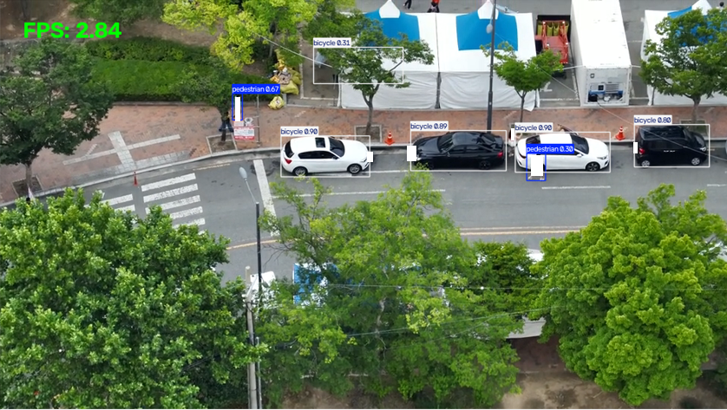
04
프로젝트 수행 경과
2차 온디바이스 구동
2.84
약 122% 성능향상

Slide 15
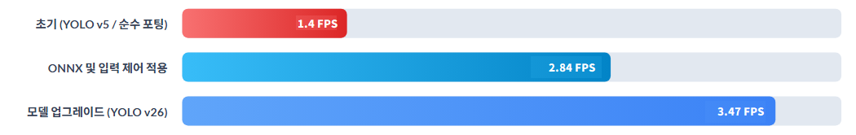
04
프로젝트 수행 경과
모델 아키텍쳐 업그레이드 (v5 -> v26)
Conda 가상 환경을 통해 최신 YOLO 모델을 사용
실제 추론은 ONNX Runtime, 즉 Pytorch의 모델을 ONNX로 구동시켜 v26의 효율적인 연산구조를 활용 가능.

Slide 16
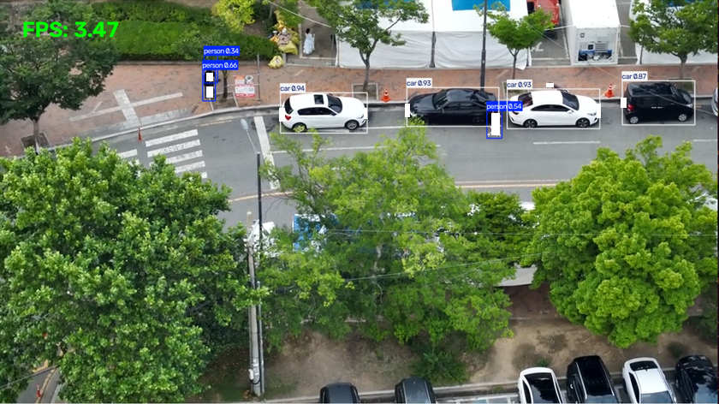
04
프로젝트 수행 경과
모델 아키텍쳐 업그레이드 (v5 -> v26)
3.47
약 148% 성능향상

Slide 17
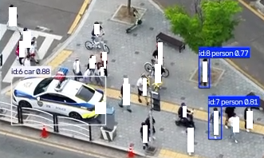
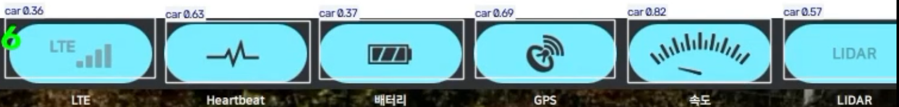
04
프로젝트 수행 경과
정확도 개선
화면에 출력되는 정확도 값 conf 를 낮춰 탐지율을 높임
-> 화면에 고정된 UI 까지 차량으로 인식하는 문제 발생
단순탐지 model.predict -> 객체 추적 model.track
-> 프레임 간의 연속성 부여 및 오탐지 감소 전략

Slide 18

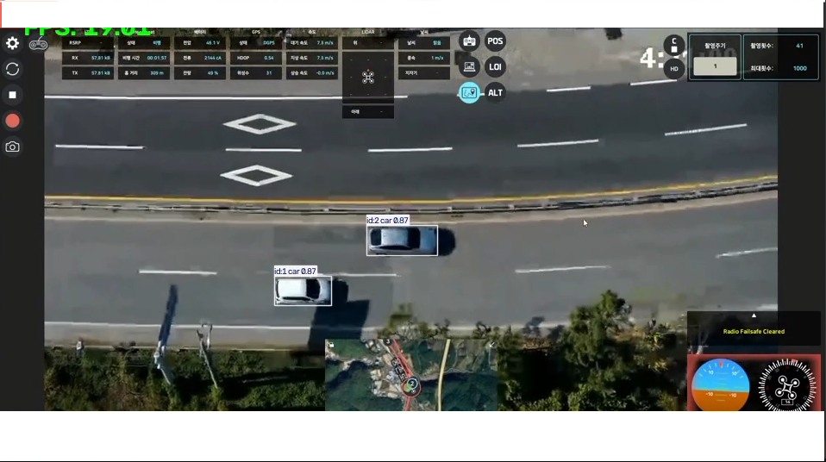
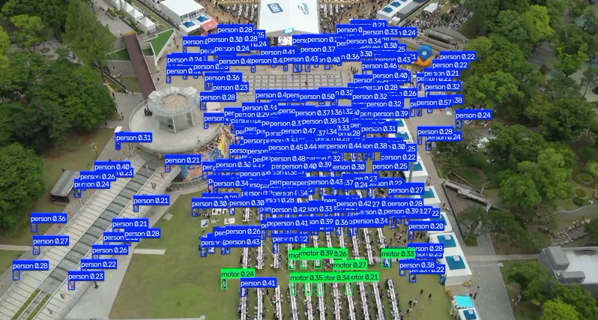
04
프로젝트 수행 경과
정확도 개선
UI 영역 마스킹 : 화면 상/하단 고정 UI 영역을 마스킹 처리하여 오탐지 원천차단
소형 객체 탐지력 확보 : 임계값 (conf=0.2)를 통해 소형객체 탐지능력 향상

Slide 19



05
자체 평가 의견
완성도 평가
사전 기획의 관점에서
프로젝트 결과물에 대한 완성도 평가
7/10
엣지 디바이스의 하드웨어 한계를 ONNX 최적화와 아키텍처 업그레이드로 극복하여 실시간 구동 가능성을 입증함.
실시간 스트리밍 환경 구축/ 드론의 제어와 같은 고도화 여지가 남아있음
모델의 학습 차원에서 적합한 도메인의 이미지 라벨링을 통해 정확도 향상의 여지가 남아있음.

Slide 20
05
자체 평가 의견
잘한 부분과 아쉬운 점
개인 또는 우리 팀이 잘한 부분과 아쉬운 점
최적화로 인한 탐지율 저하 문제를 임계값(conf) 조정과 OpenCV 마스킹 후처리로 해결함 (노동민)
하드웨어 제약 속에서도 ONNX 변환 및 입력 제어를 통해 초기 대비 약 148%의 프레임 향상을 달성함 (이상욱)
Jetson 에서 테스트하며 문제를 해결해 나간 과정이 의미있었음 (잠시드)
향후 C++기반의 임베디드 연산처리를 통해 상용화 수준의 경량화 파이프라인을 완성하고 싶음 (노동민)
실제 드론과 연동하지 못한점, 최적화 방법을 더 다양하게 비교하지 못한점이 아쉬움 (이상욱)
한국 환경에 맞는 자체 데이터셋을 만들고 학습시키지 못한점이 아쉬움 (잠시드)
Notes:
이건 팀 프로젝트니 본인 뿐 아니라 다른 팀원들의 소감도 같이 첨부할 것

Slide 21
05
자체 평가 의견
느낌 점이나 경험한 성과
프로젝트를 수행하면서 느낀 점이나 경험한 성과
정확도와 FPS의 문제와 같이 완벽을 쫓기보다 합리적인 타협점을 찾아내는 Trade-off를 다루는 감각을 얻었습니다. (노동민)
모델학습만에 파고드는것이 아니라 입력 데이터부터 하드웨어 환경 그리고 후처리까지 파이프라인의 전구간을 함께 진행하며 문제를 해결하는 과정이 유의미 했습니다. (이상욱)
Jetson 보드에서 테스트 해보면서 실제로 Edge AI를 경험해 볼 수 있어서 좋았어요. (잠시드)
Notes:
이것도 마찬가지

Slide 22


QnA
[참고자료 및 자료출처]
https://www.yna.co.kr/view/AKR20250423131000009 우크라전 전장서 '광섬유 드론' 공포 확산…전파 방해도 안통해 [연합뉴스 /25.04.23]
https://docs.ultralytics.com/ko/datasets/detect/visdrone VisDrone Dataset

